Slide 1

Наставничество в образовании: современная теория и инновационная практика
Казань
25.10.2019

Slide 2
Секция 3
Наставничество
для молодых педагогов – профессиональная карьера, формирование hard & soft skills, личное развитие

Slide 3
Наставничество как драйвер личного развития и профессионального роста педагога
Миннахметова Светлана Аркадьевна,
Победитель конкурсного отбора на соискание гранта «Поддержка профессионального роста учителей общеобразовательных организаций Республики Татарстан»,
МБОУ "Гимназия № 16«Приволжского района г. Казани

Slide 4
Опыт работы:
Учителем
Руководителем ШМО учителей ЕМЦ
Заместителем директора
Курсы компьютерной грамотности 3 возраста
Администратором сайта ОУ в системе ЭО РТ
Руководителем РМО учителей информатики
Муниципальным тьютором по ЭО
Региональным организатором Всероссийской контрольной «Выходи решать»
Участник Школы наставников инновационного проекта ГАОУ ДПО ИРО РТ

Slide 5
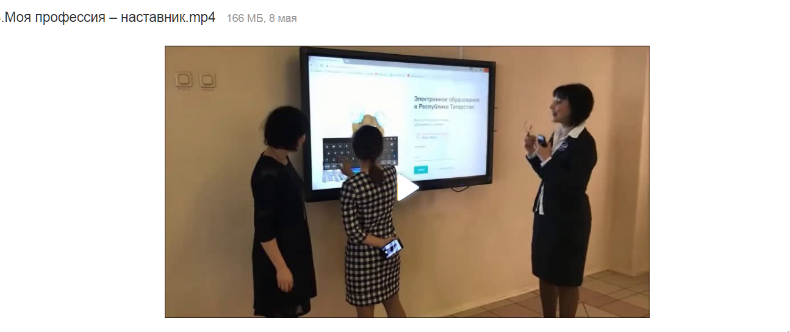
Мастер-классы

Slide 6
Мастер-классы:
13.04.2017 Мастер-класс «Роль ИКТ - технологий для создания метапредметной образовательной среды обучающегося» для слушателей курсов повышения квалификации ИРО РТ
08.02.2018 Мастер-класс «Мобильное Электронное Образование (МЭО) — интегратор современных цифровых образовательных ресурсов (ЦОР), услуг и сервисов»для слушателей курсов повышения квалификации ИРО РТ
15.03.2019 Мастер-класс «Цифровые образовательные инструменты – от теории к практике» для молодых учителей района
11.10.2019 Практическое занятие «Предметные компетенции – основа профессионального мастерства», в рамках заседания районного методического объединения для учителей информатики района

Slide 7
Методические разработки:
2019: Мастер-класс с педагогами образовательных организаций «Цифровые образовательные инструменты – от теории к практике»
2019: «Цифровые образовательные инструменты – от теории к практике», видеофильм, 30 минут

Slide 8
Участие в конкурсах:
2017: Международная профессиональная олимпиада среди учителей «ПРОФИ-2017» по информатике, участие
2017: Межрегиональный конкурс «Лучший мастер-класс», победитель II степени
2019: Межрегиональный конкурс наставнических практик «Моя профессия – наставник», победитель III степени

Slide 9
Участие в грантах:
2019: Победитель Гранта «Поддержка профессионального роста учителей общеобразовательных организаций Республики Татарстан», номинация «Учитель-мастер»

Slide 10

Наставничество: учащиеся

Slide 11
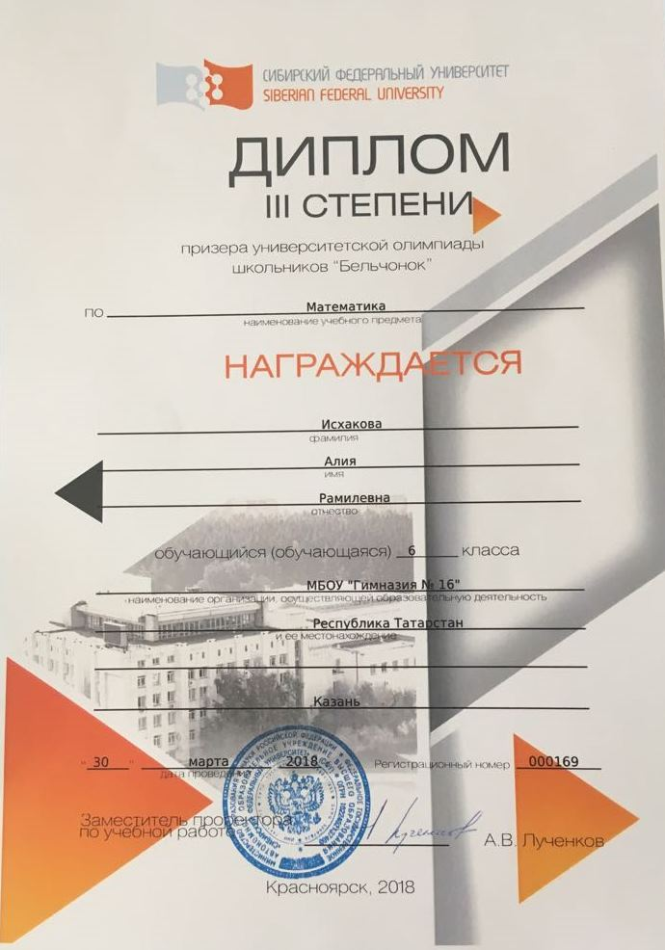

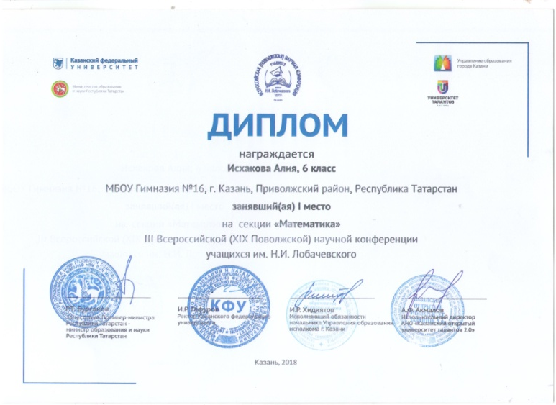
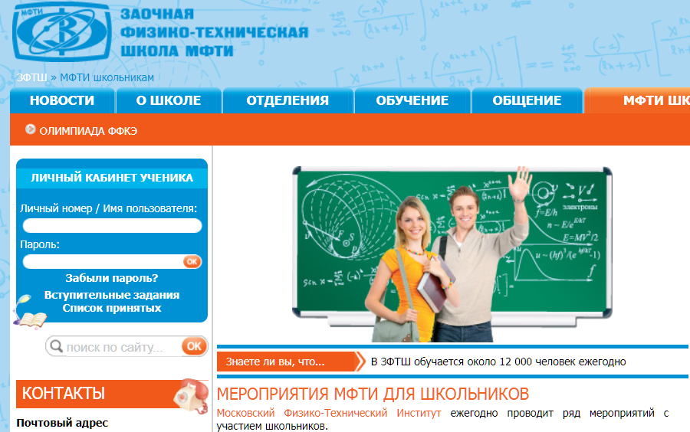
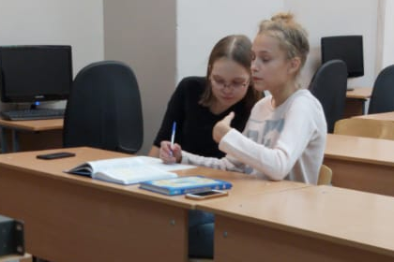
Участие:
Олимпиадах
Конкурсах
Конференции
ЗФТШ МФТИ
Дети-детям

